Slide 1
PYTHON PARA MENTORES
Repaso de tecnologías

Slide 2
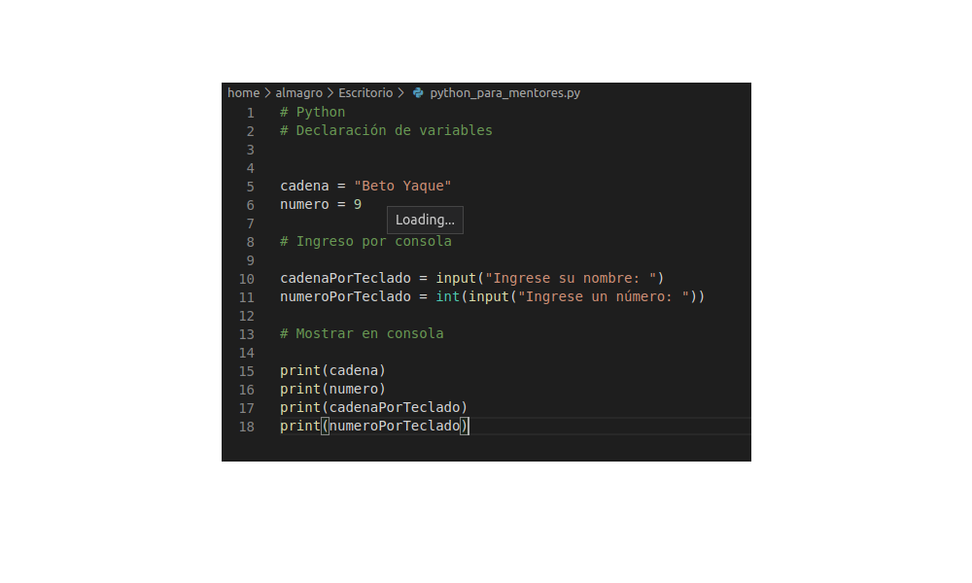
Declaración de variables
Con # hacemos comentarios en nuestro código.
Python interpreta lo que esta entre comillas como string y 9 lo interpreta como número entero.
El método input() solicita ingreso por consola. Y combinado con el método int() lo transforma en entero.
Con el método print( ) mostramos por consola el argumento asignado a la función.

Slide 3
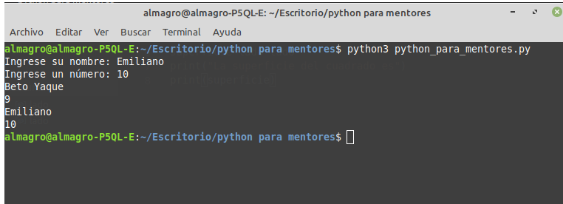
Declaración de variables
Nuestro código ejecutado en consola.

Slide 4
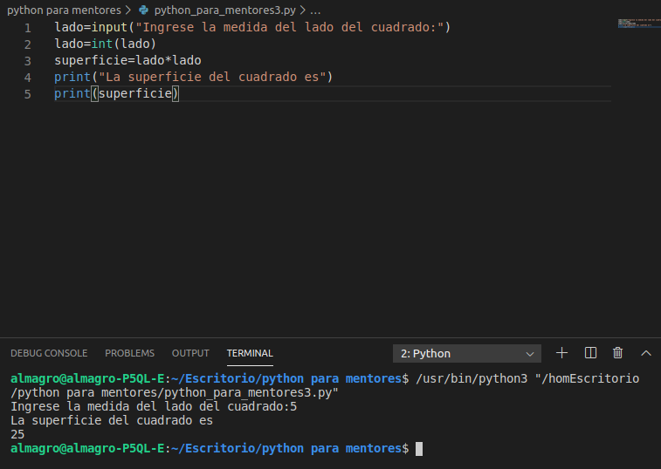
Diagrama de flujo
1- por consola asignamos un valor a la variable lado.
2-convertimos la variable en un entero.
3-realizamos un operación entre variables.
4-imprimimos leyenda en consola.
5-imprimimos el valor de nuestra variable.
*nota: así de simple, sin declarar métodos ni variables de ante mano.

Slide 5
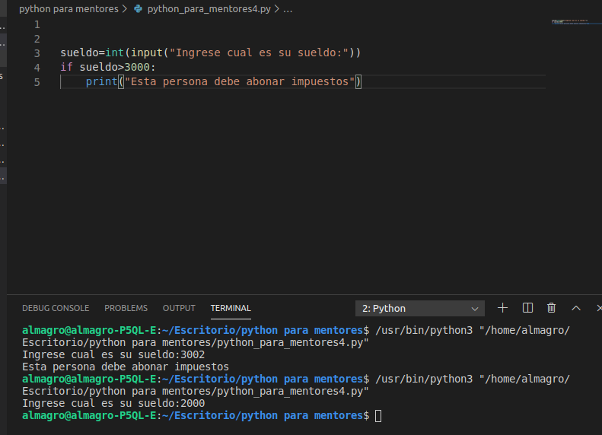
Estructura condicional simple.
Escribiendo la palabra reservada if luego el condicional a revisar y terminando con:
El código realizara todo lo que este indentado (sangría de 4 espacios ) a continuación.
Corremos el script 2 veces para ver lo que sucede con valores superiores a 3000 e inferiores.

Slide 6
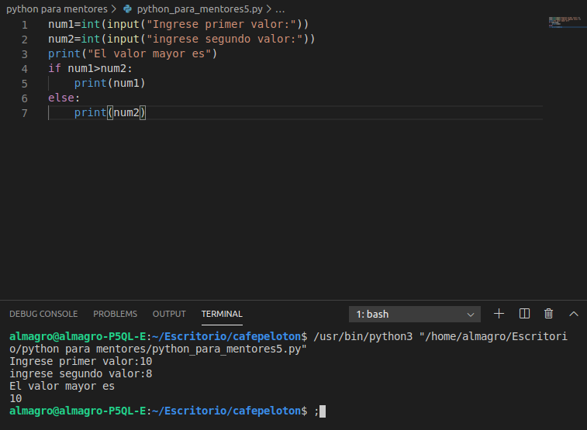
Estructura condicional compuesta
De forma similar se utiliza el else.

Slide 7
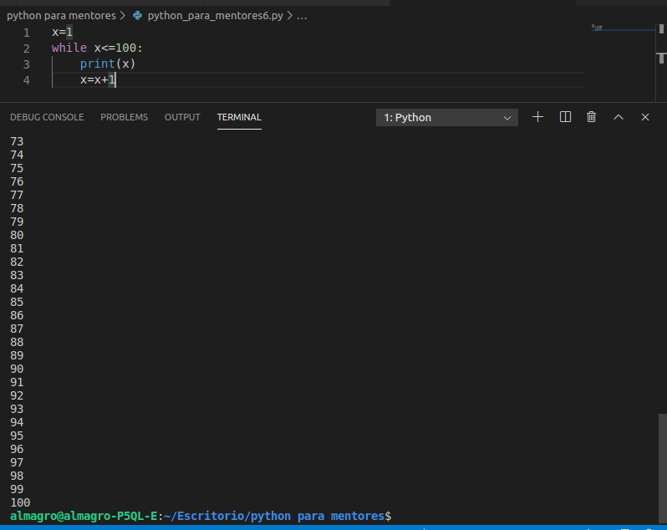
Estructura repetitiva
Al igual que el if la estructura repetitiva while se compone de una palabra reservada luego de la condición que debe cumplir y se termina la linea con : .
El código ejecutara todo lo que este luego dentro de la sangría

Slide 8
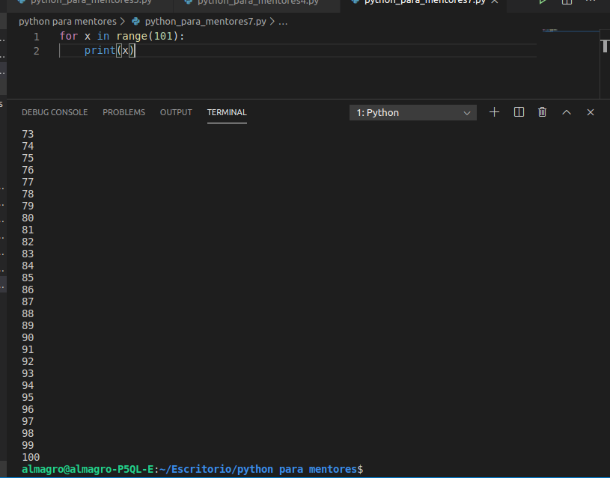
Estructura repetitiva for
La palabra reservada for se combina con el elemento a iterar(X) y como parámetro le indicamos la cantidad de veces a iterar.

Slide 9
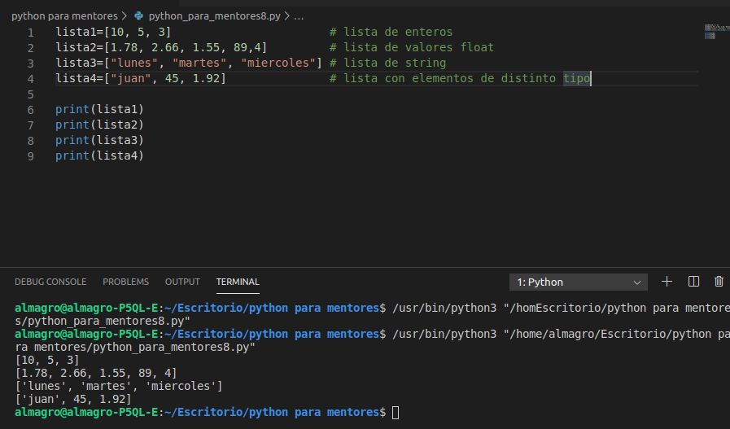
Estructura de datos tipo Lista
En Python una colección de datos de tipo lista puede estar comprendida por elementos del mismo tipo o de distintos tipos de elementos. Inclusive puede estar comprendida por otras listas.

Slide 10
Python para mentores
Junto con este material vamos a realizar una videoconferencia para más detalles del lenguaje de este lenguaje.
Éxitos pythonistas!!!

